Slide 1
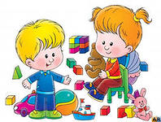
Муниципальное бюджетное дошкольное учреждение центр развития ребенка – детский сад №477
СЮЖЕТНО-РОЛЕВАЯ ИГРА
В ДЕТСКОМ САДУ
(СРЕДНЯЯ ГРУППА №1)
ВОСПИТАТЕЛЬ: ФЕДОРОВА Е.Б.
Н.НОВГОРОД 2014

Slide 2
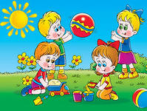
-ТВОРЧЕСКАЯ ПЕРЕРАБОТКА ПЕРЕЖИТЫХ ВПЕЧАТЛЕНИЙ, КОМБИНИРОВАНИЕ ИХ И ПОСТРОЕНИЕ ИЗ НИХ НОВОЙ ДЕЙСТВИТЕЛЬНОСТИ, ОТВЕЧАЮЩЕЙ ЗАПРОСАМ И ВЛЕЧЕНИЯМ САМОГО РЕБЕНКА. (Л.С.ВЫГОТСКИЙ)
ИГРА

Slide 3
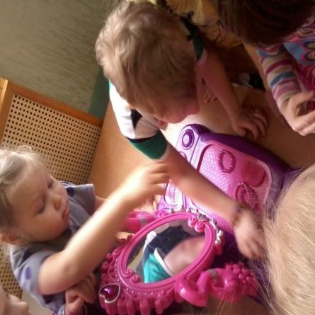
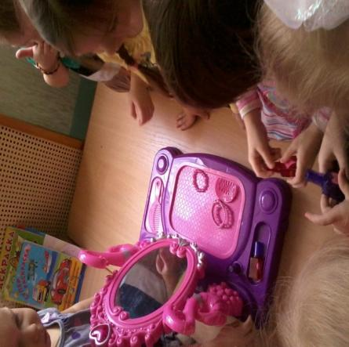
СЮЖЕТНО-РОЛЕВАЯ ИГРА «ПАРИКМАХЕРСКАЯ»
ИМЕТЬ ПРЕДСТАВЛЕНИЕ И ИНТЕРЕС К ПРОФЕССИИ ПАРИКМАХЕРА.
УМЕТЬ САМОСТОЯТЕЛЬНО РАЗВИВАТЬ СЮЖЕТ ИГРЫ, РАСПРЕДЕЛЯТЬ РОЛИ.
УМЕТЬ С УВАЖЕНИЕМ ОТНОСИТЬСЯ К ТРУДУ ВЗРОСЛЫХ И ДРУГ ДРУГУ.

Slide 4
Парикмахер непременно подстрижет вас современно. Дайте ножницы, расческу- он вам сделает прическу.

Slide 5
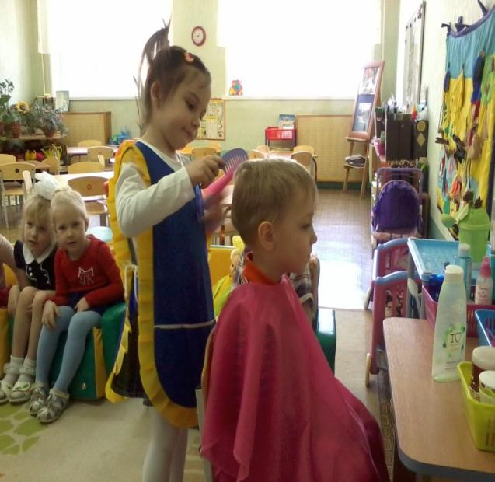
Срежем волосы с макушки, оголим немного ушки.

Slide 6
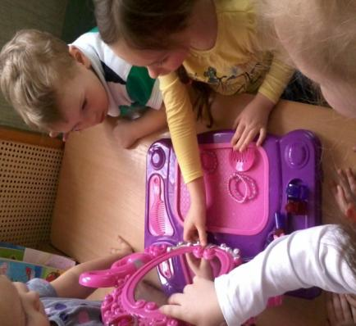
Здесь и ногти ярким лаком вам покрасят без труда.

Slide 7
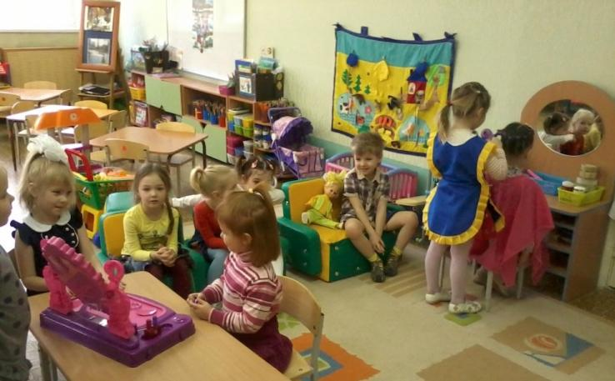
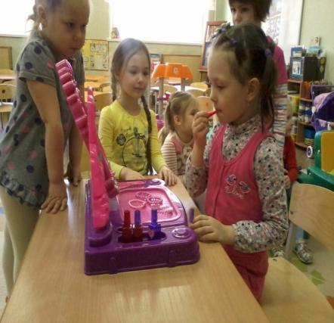
«ЧТО УМЕЮТ МАСТЕРА»
Если Вы пришли в салон ,
Вот приглашение на ПРИЕМ.
Тут наденут Вам манишку,
Заходите - будет СТРИЖКА.
Мастер в руки взял расческу,
Будет делать вам ПРИЧЕСКУ.
Можем голову помыть,
Можем бороду ПОБРИТЬ.
Получилось так красиво,
Что вы скажете – СПАСИБО.

Slide 8
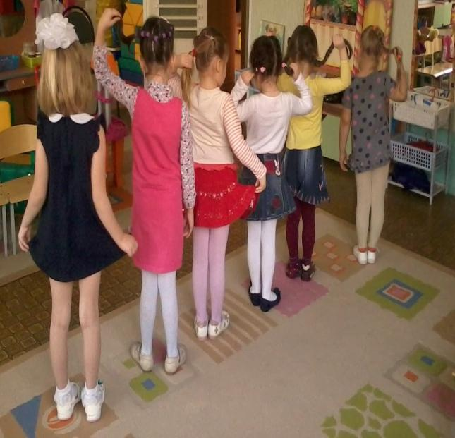
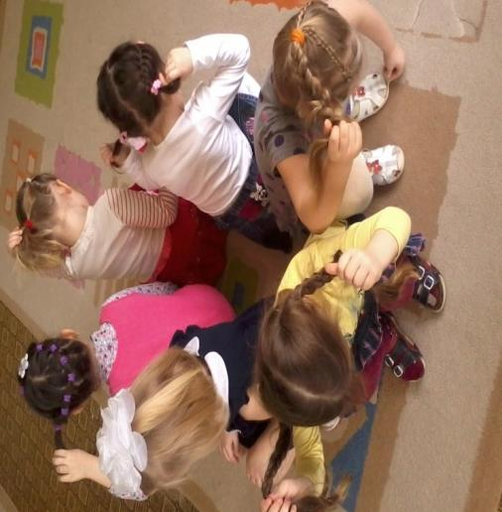
Если волосы опрятны, всем вокруг вы так приятны, Все любуются на вас, отвести не могут глаз.

Slide 9
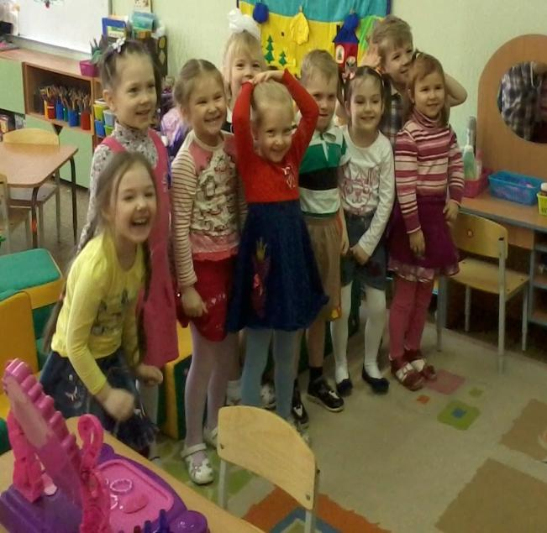
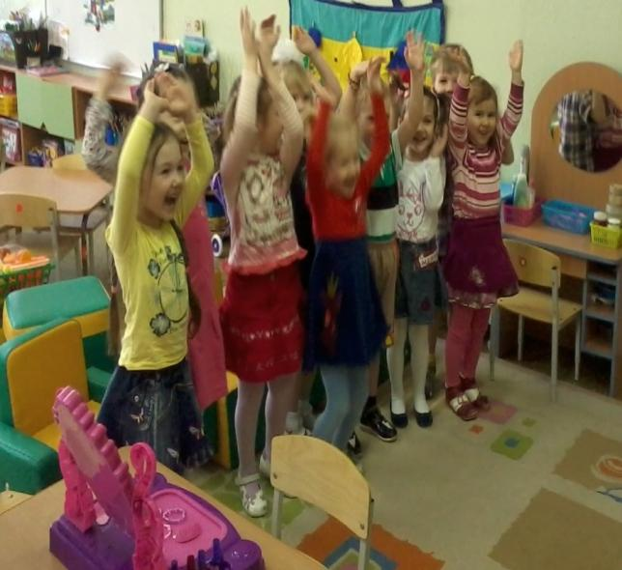
В детском садике своем интересно мы живем!

